Slide 1

LOGO
协同办公
系统功能介绍

Slide 2
前言
PPT模板：www.1ppt.com/moban/ PPT素材：www.1ppt.com/sucai/
PPT背景：www.1ppt.com/beijing/ PPT图表：www.1ppt.com/tubiao/
PPT下载：www.1ppt.com/xiazai/ PPT教程： www.1ppt.com/powerpoint/
资料下载：www.1ppt.com/ziliao/ 范文下载：www.1ppt.com/fanwen/
试卷下载：www.1ppt.com/shiti/ 教案下载：www.1ppt.com/jiaoan/
PPT论坛：www.1ppt.cn PPT课件：www.1ppt.com/kejian/
语文课件：www.1ppt.com/kejian/yuwen/ 数学课件：www.1ppt.com/kejian/shuxue/
英语课件：www.1ppt.com/kejian/yingyu/ 美术课件：www.1ppt.com/kejian/meishu/
科学课件：www.1ppt.com/kejian/kexue/ 物理课件：www.1ppt.com/kejian/wuli/
化学课件：www.1ppt.com/kejian/huaxue/ 生物课件：www.1ppt.com/kejian/shengwu/
地理课件：www.1ppt.com/kejian/dili/ 历史课件：www.1ppt.com/kejian/lishi/
本着适应企业业务的变化，本系统设计成完全自定义流程、自定义表单、自定义查询。允许用户最大化灵活程度。可以快速增加功能、实现灵活的查询和统计功能。
设计
思路

Slide 3
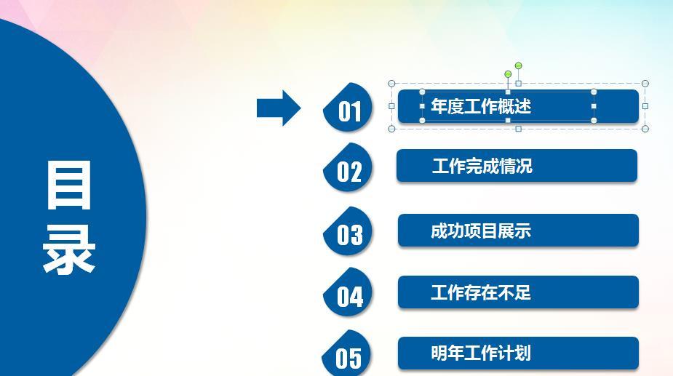
主目录
CONTENTS
自定义流程
2
4
灵活的查询统计
实时通知与响应
3
5
1
模块插件与实现
表单自定义

Slide 4
1
表单自定义

Slide 5

表单自定义重要性
企业业务特性
随着企业的壮大，业务的深入，在初期对应的表单字段需要进行调整和增加。
数据可重复使用
定义的每一个内容均可在整个流程内其他位置调用，或当成流程控制条件
切合实际的数据控制
采用正则表达式对每一个输入进行控制，保证输入一致性。
简单配置与快速应用
表单一次性设计后，在多个操作内均可直接使用，减少二次设计带来的冲突。

Slide 6
2
自定义流程

Slide 7
流程自定义
支持同一个流程内多人审核与多次审核，每一次审核均记录完整
控制
数据
每一个操作对应表单，一个操作可与多表单绑定，实现同一操作不同表单功能。
根据表单内的数据，控制流程的流向，这样实现流程的控制，多变的操作，采用选择方式，简单有效。
流程数据记录，列表。清晰记录每一次操作所有详细记录
功能
审核
操作
在每个操作上面设定功能，这样用单个操作的集合可以体现所需要的流程

Slide 8
3
实时通知与响应

Slide 9



实时通知与响应
微信实时通知
通过微信服务号进行用户任务到达，任务通知等信息，用户不会漏掉重要信息。
01
02
详细并可配置
通知非常详细，并且用户可根据自己需要在配置中心进行配置，是否接收某些类型通知。

Slide 10
4
模块插件与实现

Slide 11
模块插件与实现
插件化的操作
操作与功能模块对应
操作使用插件式开发，每一个操作均可很简单的插入和移除，与整体无任何影响。
操作与功能模块对应上后，即可对相应的表单进行操作，不同的操作将对数据的结果产生不同影响。
功能模块可根据用户需求自得添加和修改，并且与表单、操作一一对应起来，这种灵活性将使得用户可自行基于增加通用操作的操作和功能，并自行设计表单。同时开发的特殊操作可很灵活的进行插入和移除。
通用型的操作可在任何一个功能模块当中被选用，即用户可以直接丰富自己设计的功能模块。
根据需求，操作可快速开发，并且简单的插入现有流程队列当中，仅需要简单的配置即可。
通用操作可多个模块复用
操作可轻松定制

Slide 12
5
灵活的查询统计

Slide 13
灵活的查询统计
全面数据报表
根据定义好的查询条件进行查询，并且将查询保存成模板，可定义此查询模块名称，并在后续再次调用。
同时也能将数据用不同的图表展现出来。

Slide 14
LOGO
协同办公
谢谢您的观看

